Slide 1

Тема 22.
Розпад СРСР та відродження Української незалежної держави
(1991 – початок ХХІ ст.)

Slide 2
Ключові терміни до теми:
1. Політико-правові передумови проголошення незалежності України в серпні 1991 р.
Перебудова, декларація, референдум, суверенітет, конституційний процес, економічна самостійність, соборність, правонаступність, політична система, парламентська республіка, президентсько-парламентська форма правління.

Slide 3
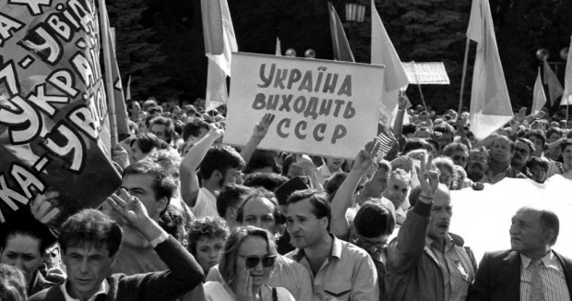
У 80-х роках ХХ ст.
в економіці та інших сферах суспільно-політичного життя СРСР відбулися серйозні зміни
з’явився рух протесту
почастішали вияви національно-визвольної боротьби
СРСР розпочав розпадатися

Slide 4
Декларація про державний суверенітет України
16 липня 1990 року
Верховною Радою Української РСР ухвалено
Декларацію про державний суверенітет України
Із 385 депутатів, присутніх у цей день на засіданні:
«За» - 355
«Проти» - 4
«Не взяли участь у голосуванні» - 26

Slide 5
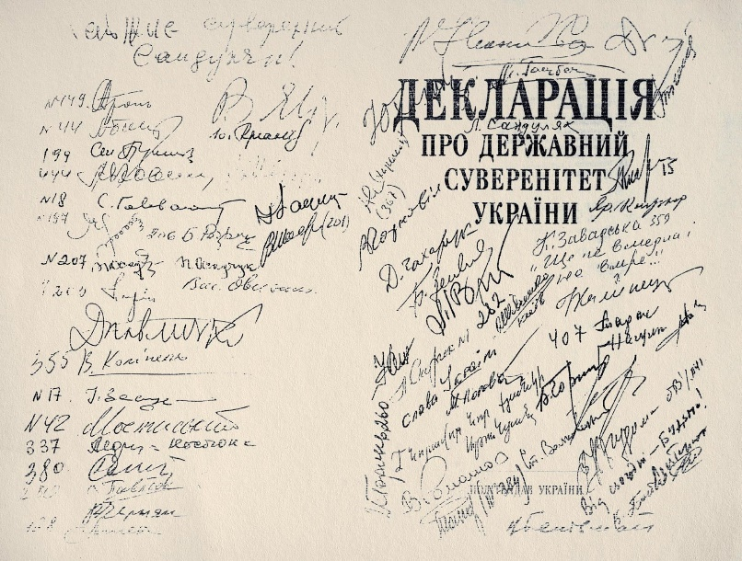
16 липня 1990 р. прийняття Верховною Радою Декларації про державний суверенітет України

Slide 6
Декларація мала:
Вступ (преамбулу)
Десять розділів
П Р О Г О Л О Ш У Є
державний суверенітет України як верховенство, самостійність, повноту і неподільність влади Республіки в межах її території та незалежність і рівноправність у зовнішніх зносинах.
У Декларації зазначено, що:
Генеративним механізмом у суспільстві виступає ВР, яка, виражаючи волю народних мас, прагнучи створити демократичне суспільство, дбаючи про повноцінний політичний, економічний, соціальний і духовний розвиток народу, визначаючи необхідність побудови правової держави, проголосила державний суверенітет як верховенство, самостійність, повноту і неподільність влади в межах її території та незалежність і рівність не тільки в розв'язанні внутрішніх питань, а й у зовнішніх зносинах.
Українська держава визнає перевагу загальнолюдських цінностей над класовими, пріоритет загальновизнаних норм міжнародного права перед нормами національного права.

Slide 7
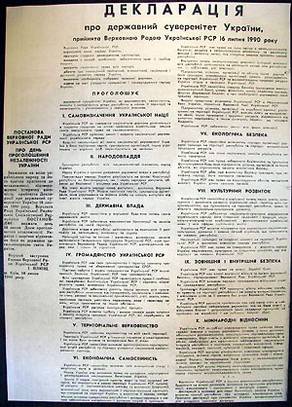
Зміст
Декларації про державний суверенітет України 1990 р.
ПРЕАМБУЛА
РОЗДІЛ I. САМОВИЗНАЧЕННЯ УКРАЇНСЬКОЇ НАЦІЇ
РОЗДІЛ II. НАРОДОВЛАДДЯ
РОЗДІЛ III. ДЕРЖАВНА ВЛАДА
РОЗДІЛ IV. ГРОМАДЯНСТВО УКРАЇНСЬКОЇ РСР
РОЗДІЛ V. ТЕРИТОРІАЛЬНЕ ВЕРХОВЕНСТВО
РОЗДІЛ VI. ЕКОНОМІЧНА САМОСТІЙНІСТЬ
РОЗДІЛ VII. ЕКОЛОГІЧНА БЕЗПЕКА
РОЗДІЛ VIII. КУЛЬТУРНИЙ РОЗВИТОК
РОЗДІЛ IX. ЗОВНІШНЯ І ВНУТРІШНЯ БЕЗПЕКА
РОЗДІЛ X. МІЖНАРОДНІ ВІДНОСИНИ

Slide 8
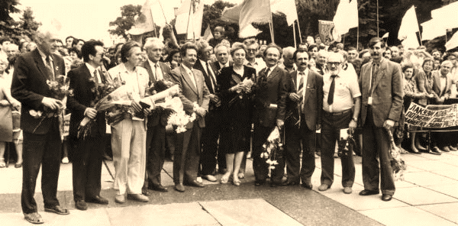
На фото колишні політв'язні, депутати Верховної Ради. 16 липня 1990 р. - день прийняття Декларації про державний суверенітет України - зліва направо: Горохівський, О. Шевченко, Лук'яненко, Хмара, М. Горинь, Ребрик, Калинець, Чорновіл, Б. Горинь, Алтунян, Косів

Slide 9
Акт проголошення незалежності України
Автор – Левко Лук’яненко.
24 серпня 1991 року
Верховна Рада Української РСР ухвалила Акт проголошення незалежності України
Проголошує незалежність України та створення самостійної української держави – України
продовжуючи тисячолітню традицію державотворення в Україні
здійснюючи Декларацію про державний суверенітет України
виходячи з права на самовизначення, передбаченого Статутом ООН та іншими міжнародно-правовими документами
Територія України є неподільною і недоторканою
На території України мають чинність виключно
Конституція та закони України

Slide 10



Slide 11
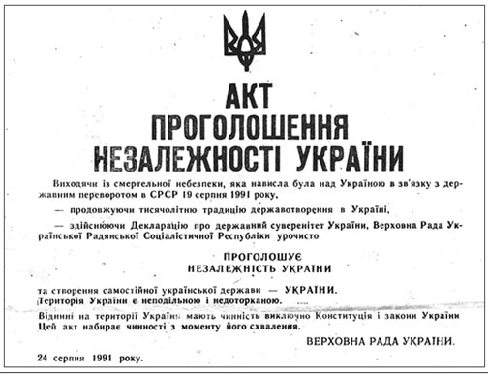
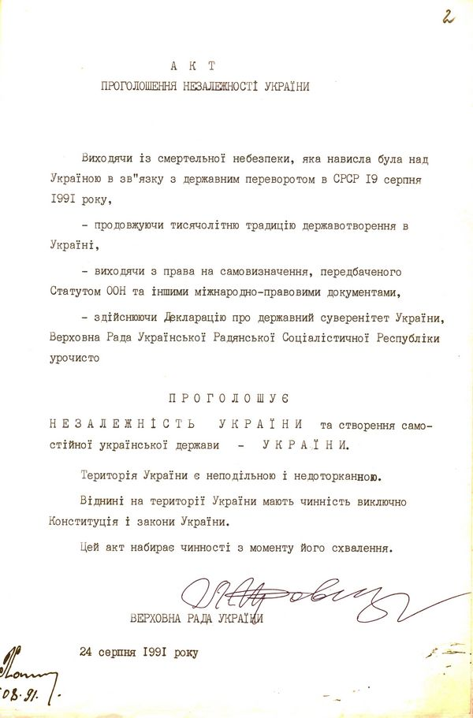
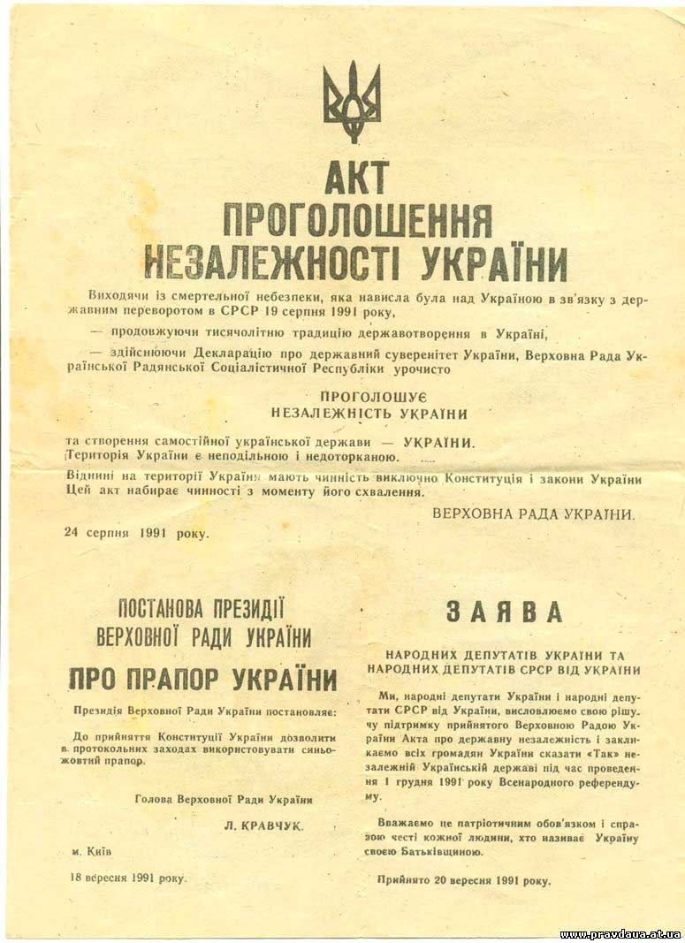
24 серпня 1991 р. прийняття Верховною Радою Акта проголошення незалежності України

Slide 12
Всеукраїнський референдум
1 грудня 1991 р.
90,35% населення України підтвердили
Акт проголошення незалежності
У ході референдуму
Президентом України
було обрано Леоніда Кравчука

Slide 13
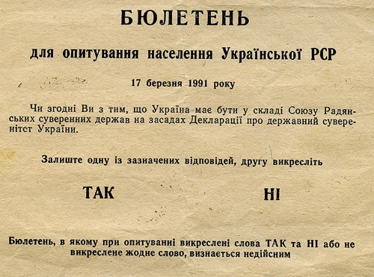
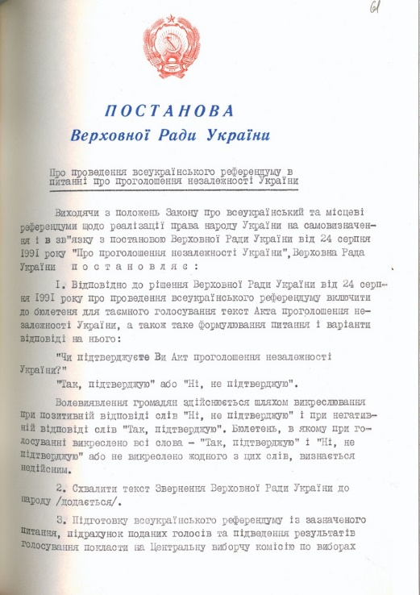
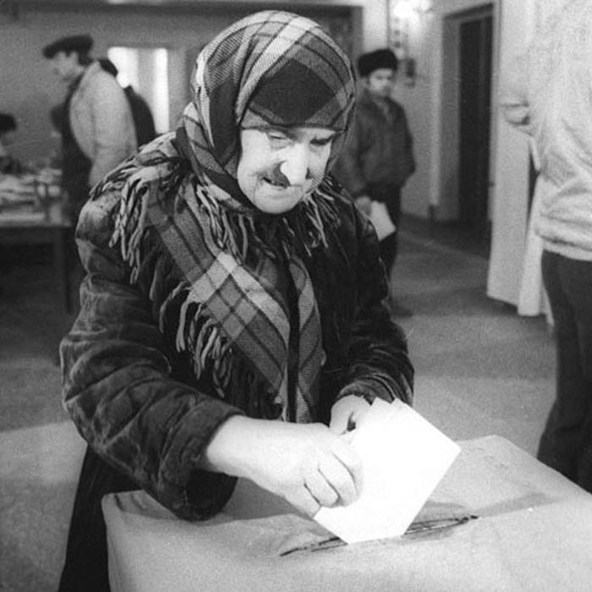
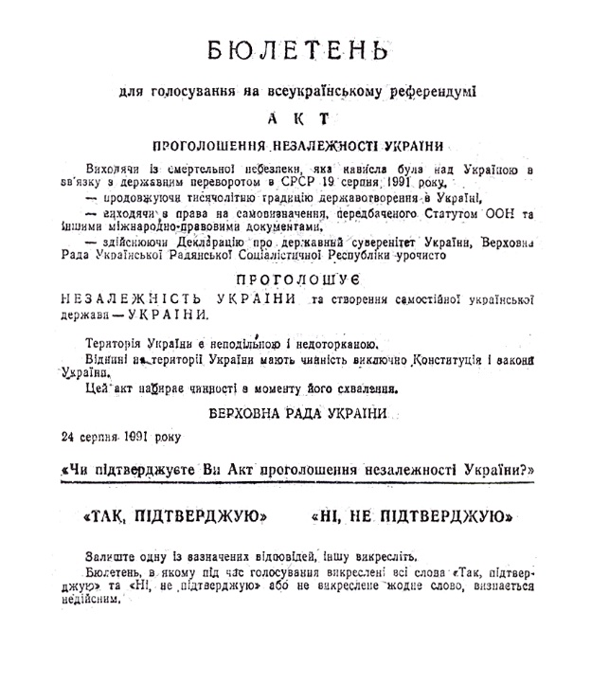
1 грудня 1991 р.
Всенародний референдум підтримав Акт проголошення незалежності України.
Президентом України обрано Л. Кравчука

Slide 14
Звернення
«До парламентів і народів світу»
5 грудня 1991 р.
ВР України прийняла звернення «До парламентів і народів світу», в якому наголошувалося, що Договір про утворення СРСР від 30 грудня 1922 р. Україна вважає стосовно себе недійсним.
Угода про створення СНД
7 – 8 грудня 1991 р.
у Біловезькій Пущі (неподалік від Мінська) керівники Республіки Білорусь С.Шушкевич, Російської Федерації Б.Єльцин та України Л.Кравчук
констатували розпад СРСР як суб’єкта міжнародного права
підписали угоду про створення Співдружності Незалежних Держав.
Пізніше до неї приєдналися інші незалежні держави колишнього СРСР

Slide 15

2. Конституційний процес в Україні. Конституція 1996 р.

Slide 16
Конституційний процес в Україні
Червень 1991 року
Затверджена концепція нової Конституції , розпочата робота над розробкою її проекту.
1993 року Гальмування конституційного процесу
Жовтень 1990 року
ВР утворила конституційної комісії
1995 року
Конституційний Договір
між Верховною Радою
та Президентом України
Вересень 1994 року
Почала діяти нова конституційна комісія
Лютий 1996 р. конституційна комісія передала проект
Основного закону на розгляд парламенту
У ніч з 27 на 28 черв­ня, після тривалих дебатів, Основний За­кон нашої держави був ухвалений Верховною Радою

Slide 17
Конституційний Договір 1995 р.
Конституційний Договір між Верховною Радою та Президентом України
„Про основні засади організації та функціонування державної влади і місцевого самоврядування в Україні на період прийняття нової Конституції України”, укладений строком на один рік між Л.Кучмою і О.Морозом
обмежувалися повноваження парламенту та місцевих рад
розширювалися нормотворчі та адміністративні функції виконавчої влади.
Дозволив зберегти керованість
Стимулював конституційний процес
Започатковує цілісність державної політики на основі принципу розподілу влади

Slide 18
Зміст та основні положення Конституційного Договору 1995 р.
ПРЕАМБУЛА
РОЗДІЛ I. ЗАГАЛЬНІ ПОЛОЖЕННЯ
РОЗДІЛ II. ВЕРХОВНА РАДА УКРАЇНА
РОЗДІЛ III. ПРЕЗИДЕНТ УКРАЇНИ
РОЗДІЛ IV. УРЯД УКРАЇНИ — КАБІНЕТ МІНІСТРІВ УКРАЇНИ
РОЗДІЛ V. СУДИ УКРАЇНИ
РОЗДІЛ VI. ПРОКУРАТУРА УКРАЇНИ
РОЗДІЛ VII. МІСЦЕВІ ОРГАНИ ДЕРЖАВНОЇ ВИКОНАВЧОЇ ВЛАДИ ТА МІСЦЕВЕ САМОВРЯДУВАННЯ В УКРАЇНІ
РОЗДІЛ VIII. ЗАКЛЮЧНІ ПОЛОЖЕННЯ.

Slide 19
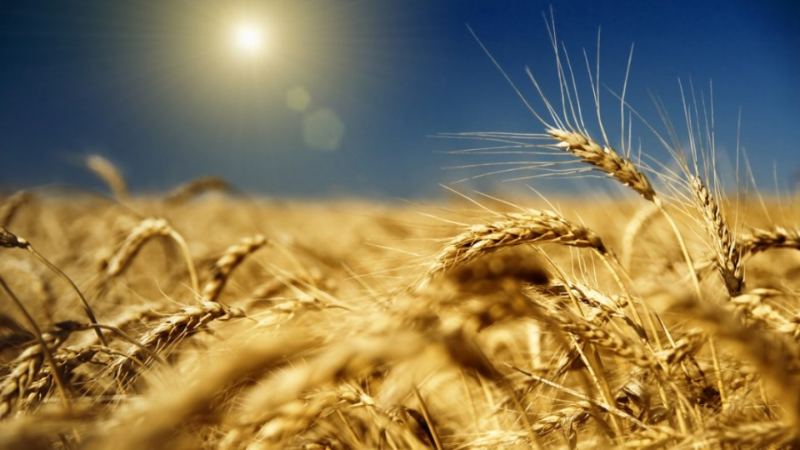
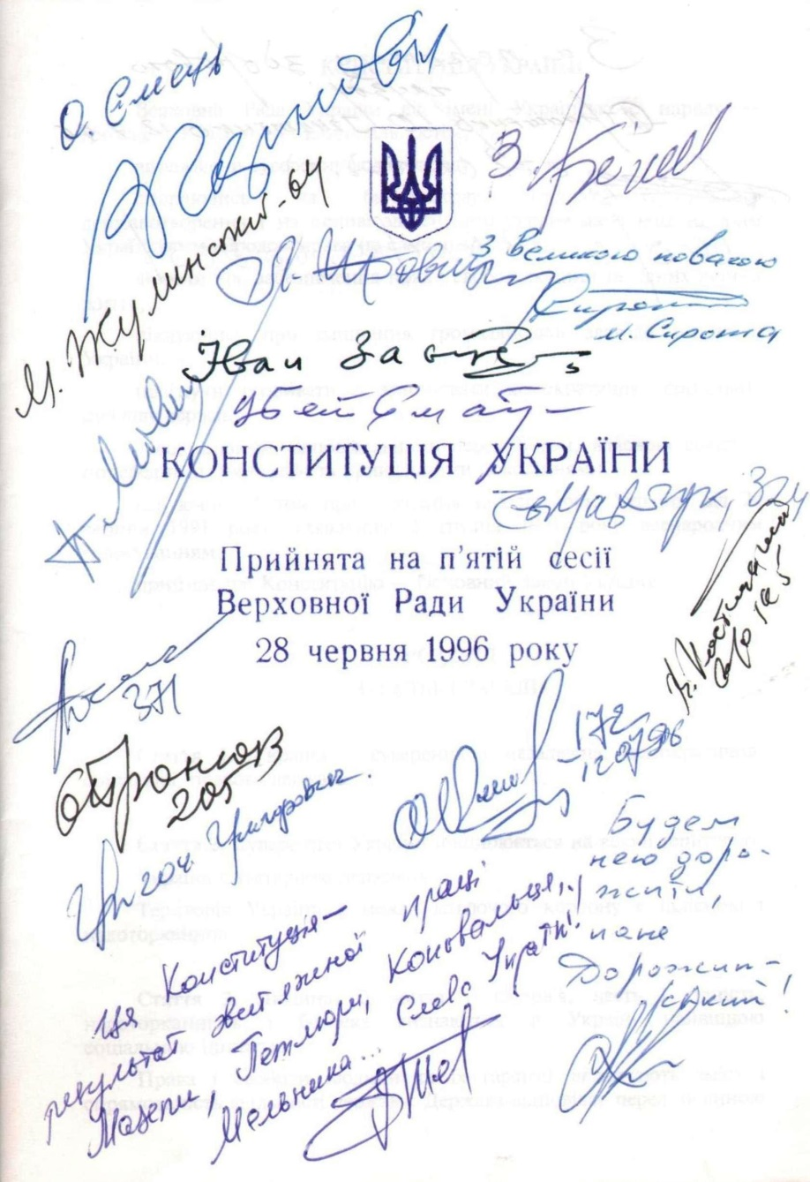
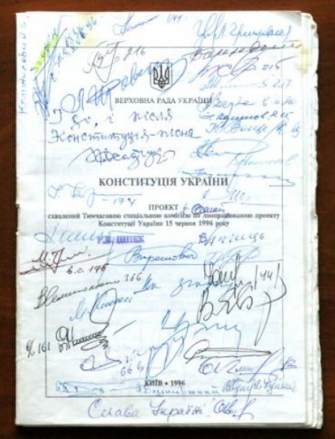
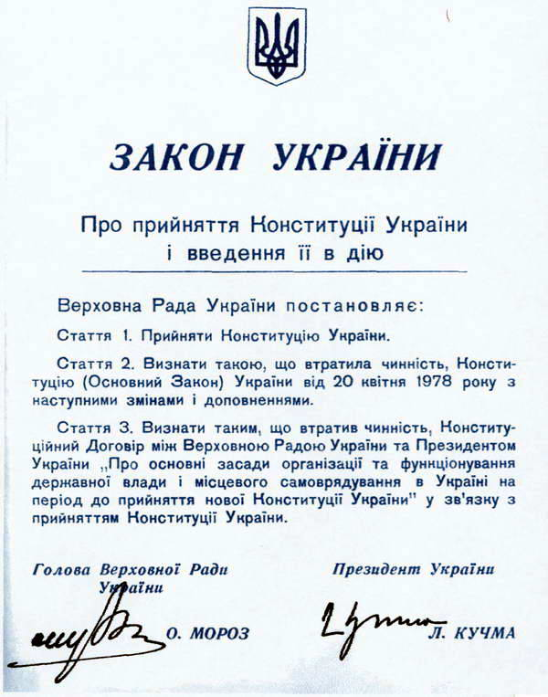
28 червня 1996 року
Конституція України
основний Закон нашої держави
був ухвалений Верховною Радою.
Цей день проголошено державним святом.
Прийняття Конституції знаменувало собою найвидатніший акт, який став важливим етапом у розвитку нашого суспільства, утвердження України як незалежної суверенної держави.

Slide 20
Основні положення
Конституції України 1996 року
Конституція України була прийнята на п'ятій сесії Верховної Ради України
28 червня 1996 року
Конституція України на найвищому законодавчому рівні закріплює відносини, що виникають і діють у процесі здійснення основ повновладдя народу України.
Конституція України має традиційну структуру, тобто складається із преамбули, основної частини та прикінцевих положень
Конституція складається з 15 розділів, які об’єднують 161 статтю, в тому числі 2 статті Прикінцевих положень, та 14 пунктів Перехідних положень

Slide 21
Зміст Конституції України 1996 р.
ПРЕАМБУЛА
РОЗДІЛ I. ЗАГАЛЬНІ ЗАСАДИ
РОЗДІЛ II. ПРАВА, СВОБОДИ ТА ОБОВ’ЯЗКИ ЛЮДИНИ І ГРОМАДЯНИНА
РОЗДІЛ III. ВИБОРИ. РЕФЕРЕНДУМ
РОЗДІЛ IV. ВЕРХОВНА РАДА УКРАЇНИ
РОЗДІЛ V. ПРЕЗИДЕНТ УКРАЇНИ
РОЗДІЛ VI. КАБІНЕТ МІНІСТРІВ УКРАЇНИ. ІНШІ ОРГАНИ ВИКОНАВЧОЇ ВЛАДИ
РОЗДІЛ VII. ПРОКУРАТУРА
РОЗДІЛ VIII. ПРАВОСУДДЯ
РОЗДІЛ IX. ТЕРИТОРІАЛЬНИЙ УСТРІЙ УКРАЇНИ
РОЗДІЛ X. АВТОНОМНА РЕСПУБЛІКА КРИМ
РОЗДІЛ XI. МІСЦЕВЕ САМОВРЯДУВАННЯ
РОЗДІЛ XII. КОНСТИТУЦІЙНИЙ СУД УКРАЇНИ
РОЗДІЛ XIII. ВНЕСЕННЯ ЗМІН ДО КОНСТИТУЦІЇ УКРАЇНИ
РОЗДІЛ XIV. ПРИКІНЦЕВІ ПОЛОЖЕННЯ
РОЗДІЛ XV. ПЕРЕХІДНІ ПОЛОЖЕННЯ

Slide 22
Державна символіка згідно з Конституцією України:
Державний гімн України
Ухвалений
15 січня 1992 року
Державний прапор України
Затверджений
28 січня 1992 року
Державний герб України
Затверджений
19 лютого 1992 року

Slide 23
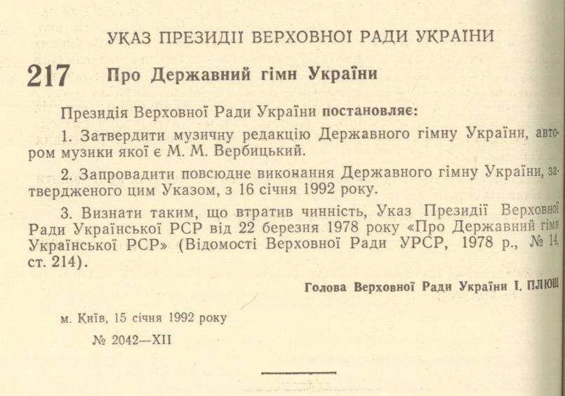
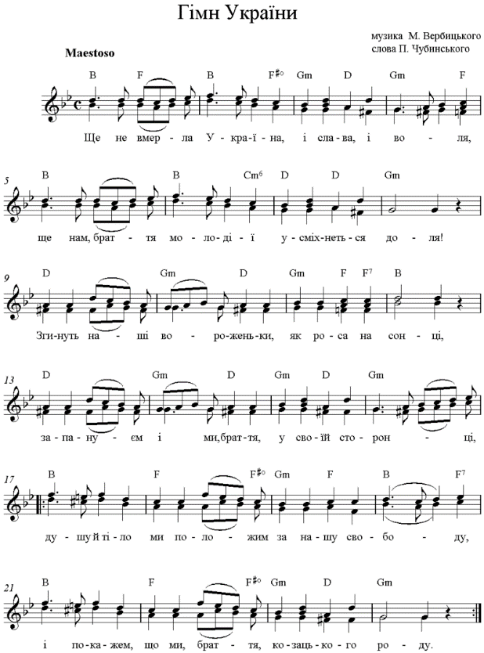
Державний гімн України
Ухвалений 15 січня 1992 року:

Slide 24

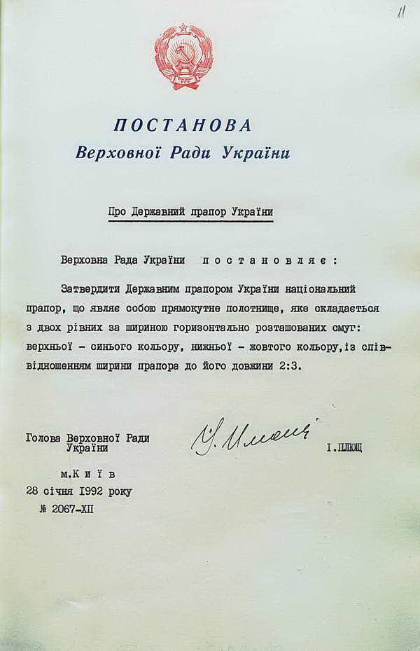

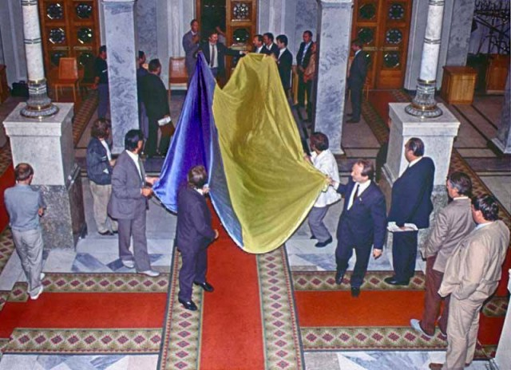
Державний прапор України
Затверджений 28 січня 1992 року:

Slide 25

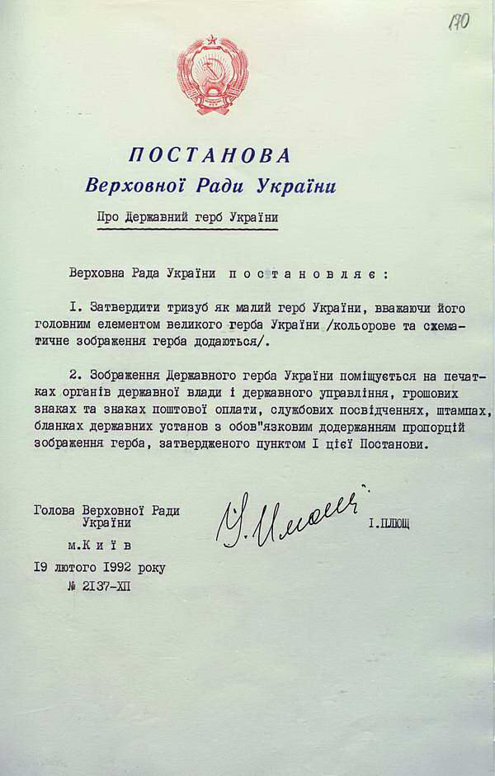

Державний герб України
Затверджений
19 лютого 1992 року:

Slide 26
3. Проблеми становлення державності в Україні на сучасному етапі

Slide 27
Сутність критики Основного Закону 1996 р. зводилася до того, що в ньому фактично було закладено не баланс, а конфлікт виконавчої та законодавчої влади. Зокрема уряд практично не контролювався парламентом, а парламент не відчував відповідальності за дії уряду.
1996 – 1997 рр.
2000 р.
За народною ініціативою проведено всеукраїнський референдум, що мав конституційний характер (дискусії довкола форми та змісту державно-політичних перетворень).
серпень 2002 р.
Після публічного виголошення Президентом України ідеї реформування, реформа почала набирати потужніших обертів.

Slide 28
Основне завдання змін до Конституції України:
створення ефективної, політично відповідальної влади,
гілки якої б не конфліктували чи конкурували між собою.
виборчої системи
Законом України від 8 грудня 2004 р. до Конституції були внесені перші зміни, що стосувалися:
організації державної влади
перерозподілу повноважень між Президентом і ВР України щодо формування уряду
формування уряду коаліцією депутатських фракцій
Передбачалося
подовження терміну повноважень ВР України
до 5 років
перехід від президентсько-парламентської до парламентсько-президентської форми державного правління
Цей Закон набув чинності з 1 січня 2006 р.

Slide 29
Конституційна реформа передбачала, що:
центром політичної влади в Україні ставала ВР у складі 450 народних депутатів, який обирають на пропорційні основі в загальнодержавному багатомандатному виборчому окрузі на 5 років.
ВР протягом місяця повинна буде сформувати коаліцію депутатських фракцій, до якої має потрапити більшість депутатів
Президент достроково припиняє повноваження парламенту
Така коаліція протягом двох місяців від моменту обрання парламенту мусить сформувати уряд.
Отже, передбачалося зростання ролі депутатських фракцій, що мали стати центром стимулювання національного розвитку.

Slide 30
30 вересня 2010 р.
Конституційний суд України поновив чинність
Конституції 1996 р.
1 лютого 2011 р.
ВР України прийняла Закон „Про внесення змін до Конституції України щодо проведення чергових виборів народних депутатів України, Президента України, депутатів Верховної Ради Автономної Республіки Крим, місцевих рад та сільських, селищних, міських голів”
передбачено збільшення строків повноважень народних депутатів України, депутатів ВР Автономної Республіки Крим, місцевих рад і сільських, селищних, міських голів до 5 років
визначено дати чергових виборів до ВР України та Президента України

Slide 31
Державний лад України
Форма правління
Форма
державного устрою
Форма державного (політичного) режиму
Парламентсько –президентська республіка
Проста (унітарна)
Демократична

Slide 32

Згідно з Конституцією України державна влада України здійснюється на засадах її поділу на:
Законодавча влада
Виконавча влада
Судова влада
Верховна Рада України
Кабінет Міністрів України
Суди
Президент України
є главою держави і виступає від її імені.
Він є гарантом державного суверенітету, територіальної цілісності України, додержання Конституції України, прав і свобод людини і громадянина.
Конституційний суд
Верховний суд
Спеціалізовані суди (арбітражні та воєнні)
Апеляційні та місцеві суди

Slide 33
4. Формування національної системи права
Після утвердження Конституції України 1996 р. було прийнято низку законодавчих актів і в інших галузях права, які створили правові засади для сталого розвитку економіки, культури, соціальної сфери тощо.

Slide 34
Процес створення нової системи права:
шляхом пристосування частини норм радянського права;
проведення широкомасштабної кодифікації права, при якій реформування зазнають усі галузі права.
прийняття нормативно-правових актів у тих сферах відносин, що не врегулюванні чинним законодавством;
Переглядається
Трудові права працівників
Аграрне (земельне) право
Кримінальне право
Цивільне право

Slide 35
Так, станом на 2016 рік в Україні чинними є 22 кодекси, з них три прийнято до здобуття Україною незалежності. Загалом за роки незалежності України в державі прийнято 19 кодифікованих нормативно-правових актів (деякі з них мають дві та більше редакцій): Господарський процесуальний кодекс України від 6 листопада 1991 p., Митний кодекс України від 13 березня 2012 р. (попередні редакції – від 12 грудня 1991 р., 11 липня 2002 p.), Повітряний кодекс України від 19 травня 2011 р. (попередня редакція – від 4 травня 1993 p.), Лісовий кодекс України від 21 січня 1994 р., Кодекс України про надра від 27 липня 1994 p., Кодекс торговельного мореплавства України від 23 травня 1995 p., Водний кодекс України від 6 червня 1995 p., Кримінальний кодекс України від 5 квітня 2001 р., Бюджетний кодекс України від 8 липня 2010 р. (попередня редакція – від 21 червня 2001 p.), Земельний кодекс України від 25 жовтня 2001 р., Сімейний кодекс України від 10 січня 2002 p., Господарський кодекс України від 16 січня 2003 p., Цивільний кодекс України від 16 січня 2003 p., Кримінально-виконавчий кодекс України від 11 липня 2003 p., Цивільний процесуальний кодекс України від 18 березня 2004 p., Кодекс адміністративного судочинства України від 6 липня 2005 p., Податковий кодекс України від 2 грудня 2010 р., Кримінальний процесуальний кодекс України від 13 квітня 2012 р., Кодекс цивільного захисту населення від 2 жовтня 2012 р.
На сьогодні, як спадок від радянського законодавства, чинними залишаються Кодекс законів про працю України від 10 грудня 1971 р., Житловий кодекс України від 30 червня 1983 р., Кодекс України про адміністративні правопорушення від 7 грудня 1984 р.

Slide 36
За роки незалежності в Україні були прийняті такі кодифіковані нормативно-правові акти:
Господарський процесуальний кодекс України
(6 листопада 1991 p.)
Митний кодекс України
(12 грудня 1991 p. та 11 липня 2002 р.)
Повітряний кодекс України
(4 травня 1993 р.)
Кодекс України про надра
(27 липня 1994 р.)
Кодекс торгівельного мореплавства України
(23 травня 1995 р.)
Водний кодекс України
(06 червня 1995 р.)
Бюджетний кодекс України
(21 червня 2001 р.)
5 квітня 2001 р. було прийнято новий, що набрав чинності 1 вересня 2001 р.
Кримінальний кодекс України
Сімейний кодекс України
(10 січня 2002 р.)
Господарський кодекс України
(16 січня 2003 р.)
Цивільний кодекс України
(16 січня 2003 р.)
Цивільний процесуальний кодекс України (18 березня 2004 p.)
Кодекс адміністративного судочинства України
(6 липня 2005 p.)
Земельний кодекс України
(25 жовтня 2001 p.)
Кримінально-виконавчий кодекс України
(11 липня 2003 p.)

Slide 37
Цивільне право
«Про господарські товариства»
(19 вересня 1991 р.)
«Про заставу»
(1 жовтня 1992 р.)
«Про банкрутство» (14 жовтня 1992 p.)
«Про аудиторську діяльність»
(22 квітня 1993 p.)
«Про авторське право і суміжне право»
(4 лютого 1994 р.)

Slide 38
Захист трудових прав працівників
Внесено важливі зміни до Кодексу законів про працю
Прийняті
Закони України
„Про охорону праці”
(14 жовтня 1992 р.),
„Про основні принципи соціального захисту ветеранів праці та інших громадян похилого віку”
(16 грудня 1993 р.),
„Про відпустки” (15 листопада 1996 p.)
„Про порядок вирішення колективних трудових спорів (конфліктів)” (3 березня 1998 р.) ін.

Slide 39
Аграрне (земельне) право
Концепція роздержавлення та приватизації землі
(18 жовтня 1991 p.)
Закони України
„Про селянське (фермерське) господарство” (20 грудня 1991 p.)
„Про форми власності на землю” (30 січня 1992 p.)

Slide 40
Кримінальне право
Внесення до
Кримінального кодексу України
змін і доповнень:
У березні 1992 р. вилучені такі види покарань як заслання та вислання.
У грудні 1994 р.
прийнято Закон України
„Про посилення кримінальної відповідальності за деякі злочини проти держави”, що передбачав відповідальність за дії, спрямовані на насильницьку змову чи повалення конституційного ладу або захоплення державної влади, за посягання на територіальну цілісність України, за масові безпорядки.
Переглянуто склади державних злочинів, різко скорочувалося застосування виключної міри покарання – смертної кари.
У березні 1997 р. було введено мораторій на виконання смертної кари, а у 1999 р. цей вид покарання було скасовано.

